Slide 1




Workshop Fábrica de Software 2024.1

Slide 2

Olá!
Sou: Daniel Warella Pitsch

Slide 3

Já tem algum conhecimento prévio de modelagem de dados?

Slide 4
Já tem algum conhecimento prévio de banco de dados?

Slide 5

Lembrete
Me ajudem a falar mais devagar!
Falar sobre tipos
Tempo por turma
Ministrar workshop

Slide 6


Ferramentas:

Slide 7
SQL
significa Structured Query Language - Linguagem Estruturada de Pesquisa.

Slide 8
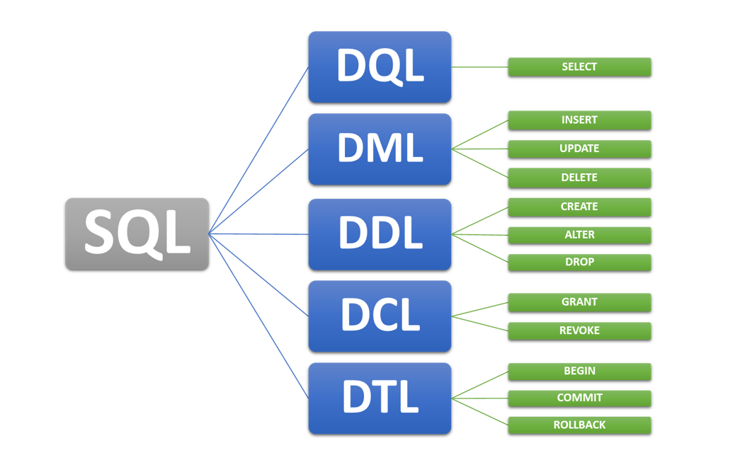

Slide 9
CREATE TABLE Pessoa( CPF VARCHAR(11) NOT NULL, Nome VARCHAR(30) NOT NULL, Sexo VARCHAR(1) NOT NULL, PRIMARY KEY (CPF) );

Slide 10
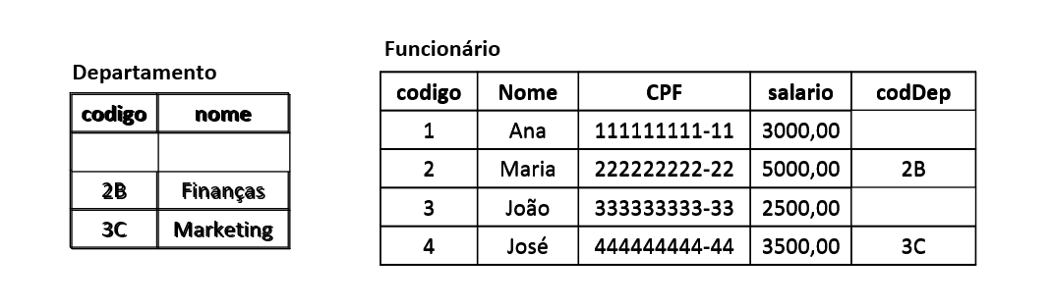
Exemplo:

Slide 11
ALTER TABLE funcionário ADD PRIMARY KEY (codigo) // adiciona chave primária codigo na tabela funcionário. ALTER TABLE funcionário ADD COLUMN categoria VARCHAR(10) DEFAULT ‘Júnior’ NOT NULL // adiciona a coluna categoria com o tipo varchar(10) e valor default ‘Junior’ na tabela funcionário ALTER TABLE funcionario DROP COLUMN salario // exclui a coluna salario da tabela funcionário. ALTER TABLE funcionario MODIFY categoria CHAR(25) // modifica o tipo da coluna categoria para char(25) na tabela funcionário.

Slide 12
insert into clientes (nome, cpf, data_nasc, sexo, salario) values (‘Antônio Maria’, ‘111.111.111-11’, ‘1999-11-22’, ‘M’ , 2650.90) insert into filme (titulo, genero, duracao) values (‘Tropa de Elite’, ‘Ficção’, ’02:30:00’)

Slide 13
UPDATE pessoa SET idade = 20 WHERE nome = ‘Alice Maria’ UPDATE cliente SET salario = 5800 WHERE codigo = 11

Slide 14
DELETE FROM pessoa WHERE nome = ‘alibaba’ Todas as pessoas cujos nomes são “alibaba” serão retiradas da tabela pessoa.

Slide 15
SELECT lista_de_colunas FROM tabela SELECT* from cliente; SELECT codigo, nome FROM tb_fabricante; SELECT codigo AS Produto, preco AS Preço_Produto FROM tb_produto;

Slide 16
Exibir o id, o nome e o bairro de todos o clientes ordenando pelo nome do cliente em ordem ascendente. SELECT id, nome, bairro FROM tb_cliente ORDER BY nome; SELECT formaPagamento, idCliente, dataEmbarque FROM tb_pedido ORDER BY dataEmbarque DESC;

Slide 17
Sintaxe: SELECT lista_de_colunas FROM tabela WHERE coluna LIKE expressão Exemplo : Mostrar todos os clientes cujos nomes começam a letra “A”. SELECT * FROM tb_cliente WHERE nome LIKE 'A%';

Slide 18
Exemplo : Mostrar todos os produtos cujos nomes contém a sequência “or”. SELECT * FROM tb_produto WHERE nome LIKE '%or%’; Exemplo : Mostrar todos os fabricantes cujos nomes começam com a letra “S” e possuem exatamente 4 letras. SELECT * FROM tb_fabricante WHERE nome LIKE 'S_ _ _';

Slide 19
SELECT lista_de_colunas FROM tabela NOT LIKE expressão Exemplo : Mostrar todos os clientes cujos nomes não começam a letra “A”. SELECT * FROM tb_cliente WHERE nome NOT LIKE 'A%';

Slide 20
SELECT lista_de_colunas FROM tabela WHERE coluna IS NULL Exemplo : Mostrar todos os pedidos que não possuem desconto SELECT * FROM tb_pedido WHERE desconto IS NULL;

Slide 21
SELECT lista_de_colunas FROM tabela WHERE colunax = valor1 AND colunay = valor2) Exemplo : Mostrar todos os produtos que são “Impressoras” da XEROX (código 104). SELECT * FROM tb_produto WHERE nome = 'Impressora' AND fabricante = 104;

Slide 22
SELECT lista de colunas FROM tabela WHERE coluna [NOT] BETWEEN intervalo Exemplo : Exibir todos os dados dos produtos com preço entre R$ 1.000,00 e R$ 5.000,00 ordenados pelo nome do produto em ordem ascendente. SELECT * FROM tb_produto WHERE preco BETWEEN 1000 AND 5000 ORDER BY nome ASC;

Slide 23
SELECT COUNT(*) FROM tabela Exemplo : Exibir em uma coluna chamada Quantidade o total de clientes cadastrados. SELECT COUNT(*) AS Quantidade FROM tb_cliente;

Slide 24
SELECT SUM(coluna) FROM tabela Exemplo : Exibir em uma nova coluna “Total” a soma dos valores de todos os produtos. SELECT SUM(preco) AS Total FROM tb_produto;

Slide 25
SELECT AVG(coluna) FROM tabela Exemplo : Exibir a “Média dos salários” dos vendedores da empresa. SELECT AVG(salario) AS 'Média dos Salários' FROM tb_vendedor;

Slide 26
SELECT MAX(coluna) FROM tabela 4 Exemplo : Exibir o “Maior preço” do produto mais caro na empresa. SELECT MAX(preco) AS 'Maior Preço' FROM tb_produto;

Slide 27
SELECT MIN(coluna) FROM tabela Exemplo : Exibir o “Menor salário” pago a um vendedor na empresa. SELECT MIN(salario) AS 'Menor salário' FROM tb_vendedor;

Slide 28
SELECT lista de colunas FROM tabela GROUP BY coluna[HAVING condição] Exemplo : Exibir o tipo de pedido e a quantidade de pedidos de cada tipo. SELECT tipoPagamento, COUNT(*) as Pedidos_Realizados FROM tb_pedido GROUP BY tipoPagamento;

Slide 29




Obrigado!
Perguntas?
Contatos:
https://www.linkedin.com/in/daniel-wp/
danielwarellapitsch@gmail.com
https://github.com/DanielWPitsch

